Slide 1
Módulo 2: Participación de los directivos

Slide 2
Objetivos
Identificar las características de los directivos exitosos
Enumerar cinco prácticas de los directivos eficaces
Describir las responsabilidades de los directivos
Explicar el rol de los directivos al abordar el trabajo técnico y adaptativo
Describir cómo impulsar la participación de los directivos en las iniciativas del centro y promover la responsabilidad compartida del trabajo necesario para lograr los objetivos de seguridad del centro

Slide 3
¿En qué consiste la participación de los directivos¹?
Escuchar
Aprender
Asociarse con el personal
Establecer metas para el equipo
Facilitar el progreso hacia las metas
Eliminar las barreras identificadas

Slide 4
¿Por qué es importante la participación de los directivos?
Valida la importancia del proyecto.
Demuestra el apoyo de los directivos para garantizar la seguridad de los residentes y del personal.
Aumenta la motivación del personal y su aceptación del proyecto.
Promueve la responsabilidad de las metas del proyecto.

Slide 5
Características de los directivos
Los directivos pueden pertenecer al área clínica o administrativa.
Participan activamente.
Se interesan por la seguridad de los residentes.
Están dispuestos a escuchar, aprender y trabajar con el personal para mejorar la seguridad de los pacientes y la calidad del cuidado de la salud en el centro.

Slide 6
Modelos de liderazgo²
¿Qué hace un directivo? | ¿Cómo lo hace un directivo?
Mostrar el camino | Comunicación eficaz
Inspirar una visión compartida | Alinear esfuerzos y prioridades Entender y apoyar el trabajo para el cambio
Desafiar el proceso | Escuchar y aprender mediante reuniones de equipo regulares
Capacitar a los demás para actuar | Colaborar con los demás Garantizar la responsabilidad del proyecto
Dar aliento | Determinar el éxito del proyecto Recompensar y reconocer

Slide 7
Las cinco prácticas y los diez compromisos del liderazgo²
Práctica | Compromiso
Mostrar el camino | 1. Hacerse oír definiendo sus valores personales 2. Dar el ejemplo alineando las acciones con los valores compartidos
Inspirar una visión compartida | 3. Visualizar el futuro imaginando actividades emocionantes y fortalecedoras 4. Conseguir el apoyo de los demás para trabajar en pos de una visión común apelando a las aspiraciones compartidas
Desafiar el proceso | 5. Buscar oportunidades tratando de encontrar maneras nuevas de cambiar, crecer y mejorar 6. Experimentar y arriesgarse generando pequeñas victorias constantemente y aprendiendo de los errores
Capacitar a los demás para actuar | 7. Fomentar la colaboración promoviendo metas colaborativas y generando confianza 8. Fortalecer a los demás compartiendo atribuciones y facultades discrecionales
Dar aliento | 9. Reconocer las contribuciones de los demás mostrando agradecimiento por la excelencia individual 10. Celebrar los valores y las victorias creando un espíritu de comunidad

Slide 8
Roles y responsabilidades de los directivos^{1,3}
Demuestran una mejor comunicación.
Alinean el esfuerzo con otras prioridades estratégicas.
Entienden y apoyan el trabajo técnico y adaptativo para el cambio.
Se reúnen mensualmente con el equipo del centro para optimizar el trabajo de equipo.
Responsabilizan a todo el personal de llevar a cabo las actividades acordadas y diseñadas para reducir las lesiones de los residentes.
Colaboran con los demás para desarrollar e implementar un plan que aborde las cuestiones de seguridad identificadas por el personal del centro, los residentes y los familiares.
Apoyan los cambios en el proceso mediante el reconocimiento y la recompensa, especialmente cuando se alcanzan los objetivos.
Junto con el personal del centro, determinan cuándo el proyecto ha sido exitoso y ayudan a integrar el proyecto.

Slide 9

Mostrar el camino
Definir los valores
Dar el ejemplo

Slide 10
Inspirar una visión compartida⁴
Visualizar el futuro
Conseguir el apoyo de los demás para trabajar en pos de una visión común
Entender y apoyar el trabajo para el cambio
  Técnico
  Adaptativo

Slide 11
Una visión compartida
REPRODUZCA EL VIDEO:
Video 2.1: Importancia de la prevención de infecciones
https://youtu.be/RblXySGGKG8
Notes:
Video 2.1: Importancia de la prevención de infecciones

Slide 12
Desafiar el proceso
Buscar maneras nuevas de cambiar, crecer y mejorar
Aprender de los errores

Slide 13
Capacitar al equipo
REPRODUZCA EL VIDEO:
Video 2.2: Capacitar al equipo
https://youtu.be/9uL9vWEWAlk
Notes:
Video 2.2: Capacitar al equipo

Slide 14
Capacitar a los demás para actuar
Fomentar la colaboración
Fortalecer a los demás

Slide 15

Un esfuerzo colaborativo
REPRODUZCA EL VIDEO:
Video 2.3: Un esfuerzo colaborativo
https://youtu.be/Phd60ZMPs_U
Notes:
Video 2.3: Un esfuerzo colaborativo

Slide 16
Dar aliento
Reconocer las contribuciones y mostrar agradecimiento
Celebrar los valores y las victorias

Slide 17

El esfuerzo de un equipo dedicado
MUESTRE EL VIDEO:
Video 2.5: El esfuerzo de un equipo dedicado
https://youtu.be/sTEtDN9BNuU
Notes:
Video 2.5: El esfuerzo de un equipo dedicado

Slide 18
Herramientas para directivos
Evaluación de seguridad del personal
Lista de verificación para directivos
Rondas ejecutivas

Slide 19
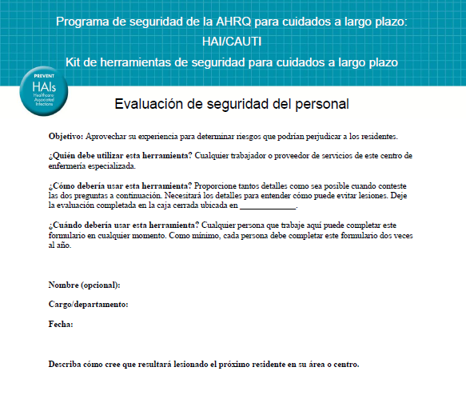
Herramienta: Evaluación de seguridad del personal

Slide 20
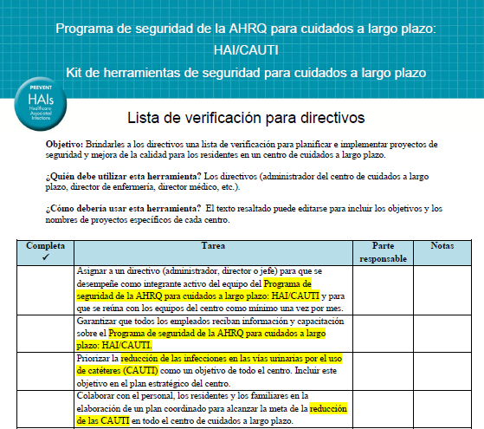
Herramienta: Lista de verificación para directivos

Slide 21
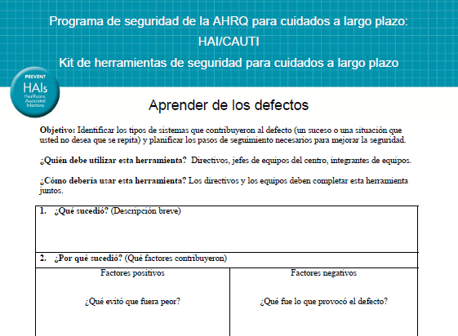
Herramienta: Aprender de los defectos

Slide 22
Rondas ejecutivas⁶
Interacciones estructuradas entre los directivos del hospital y el personal de primera línea
Ejemplo de las rondas ejecutivas Executive WalkRounds™ de Brigham y del Women’s Hospital en Boston, Massachusetts

Slide 23
Cómo impulsar la participación de los directivos y promover la responsabilidad compartida
Reconocer la perspectiva de los directivos (“¿Y yo qué gano?”)
  Plantearles a los directivos los beneficios de su participación en el proyecto
  Garantizar la visibilidad de los directivos en el trabajo de mejora

Slide 24
Impulsar la participación de los directivos empleando las 4 “E” del trabajo técnico y adaptativo⁵
Emprender
(adaptativo)
¿Cómo esto hace del mundo un lugar mejor?
Directivos
Educar
(técnico)
¿Qué necesitamos saber?
Ejecutar (adaptativo)
¿Qué necesitamos hacer? ¿Cómo podemos hacerlo con nuestros recursos y nuestra cultura?
Jefes de equipos
Personal
Evaluar (técnico)
¿Cómo sabemos que mejoramos la seguridad?

Slide 25
Desafíos potenciales
Falta de conocimientos clínicos
Falta de reconocimiento del valor de la iniciativa
Falta de disponibilidad para reunirse regularmente con el equipo

Slide 26
Herramientas para impulsar la participación de los directivos
Informar a los directivos sobre los beneficios del programa y el objetivo de asociarse con los directivos
Expresar los roles y las responsabilidades de los directivos
Compartir información sobre problemas actuales
Pedirles a los directivos que se preparen para analizar sus propias sugerencias e inquietudes de seguridad a fin de resolverlas durante las rondas y las charlas en las reuniones

Slide 27
Plan de acción para impulsar la participación de los directivos
Recopilar datos sobre índices actuales de infecciones en las vías urinarias por el uso de catéteres (CAUTI) y otras inquietudes de seguridad
Obtener una cita para reunirse con los directivos durante 1 hora
Realizar una “presentación” breve durante la cita que explique lo que se necesita de los directivos

Slide 28
Ejercicio
¿Cuáles son algunas maneras eficaces para que los directivos trabajen con el personal a fin de facilitar el cambio?
¿Cómo pueden utilizar esos métodos para abordar las cuestiones de seguridad que identificaron en su organización?

Slide 29
Revisión de conceptos clave
Es necesario que los directivos apoyen el proceso de gestión del cambio.
Al impulsar la participación de los directivos, los equipos del centro pueden ganar un aliado crucial para obtener los recursos necesarios para el cambio. Los directivos son esenciales para lograr lo siguiente:
  Eliminar barreras
  Obtener activos cuando sea necesario
  Fortalecer al personal para tomar decisiones y realizar cambios impulsados por datos

Slide 30
Referencias
Engage the Senior Executive module, CUSP Toolkit. Rockville, MD: Agency for Healthcare Research and Quality. http://www.ahrq.gov/professionals/education/curriculum-tools/cusptoolkit/modules/engage/index.html.
Kouzes JM, Posner BZ. The Leadership Challenge. San Francisco: John Wiley & Sons; 2007.
Bowers N, Nolet K, Roberts, E, et al. Implementing Change in Long-Term Care: A Practical Guide to Transformation. University Wisconsin–Madison, School of Nursing; 2007. https://www.nhqualitycampaign.org/files/Implementation_Manual_Part_1_Attachments_1_and_2.pdf.
Patterson K, Grenny J, McMillan R, et al. Crucial Conversations. New York: McGraw-Hill; 2012.
Pronovost PJ, Berenholtz SM, Goeschel CA, et al. Creating high reliability in health care organizations. Health Services Research. 2006;41(4 pt. 2):1599-1617. PMID: 16898981.
Brigham and Women’s Hospital. Other Patient Safety Initiatives - Safety Matters: Executive WalkRounds, Quality of Patient Care. Boston, MA: Brigham and Women’s Hospital. http://www.brighamandwomens.org/about_bwh/quality/walk_rounds.aspx. Fecha de acceso: 22 de septiembre de 2014.
Frankel A, Leonard M, Simmonds T, et al. The Essential Guide for Patient Safety Officers. Chicago: Joint Commission Resources with the Institute for Healthcare Improvement; 2008.

